Slide 1

Raumeinteilung:
Klasse | Raum | Klassenvorstand
1AHEL | 30-011 | Prof. Krall
1BHEL | 30-019 | Prof. Matzner V.
2AHEL | 30-013 | Prof. Beszedics
2BHEL | 30-213 | Prof. Zacherl
3AHEL | 30-316 | Prof. Kneringer
3BHEL | 30-312 | Prof. Paulsen
4AHEL | 30-217 | Prof. Schrampf
4BHEL | 30-219 | Prof. Pfeiffer
5AHEL | 30-212 | Prof. Kuttelwascher
5BHEL | 30-211 | Prof. Rasinger
Klasse | Raum | Klassenvorstand
1AFEL | 30-111 | Prof. Frank
2AFEL | 30-012 | Prof. Schartlmüller
3AFEL | 30-018 | Prof. Wallisch
4AFEL | 30-017 | Prof. Fröhling
Klasse | Raum | Klassenvorstand
1AKELI | 30-311 | Prof. Weiss M.
3AKELI | 30-317 | Prof. Rainer

Slide 2
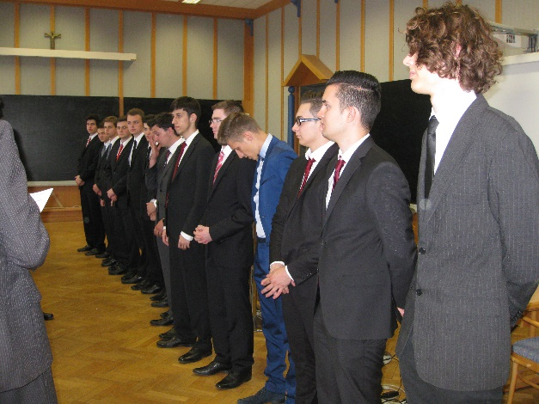
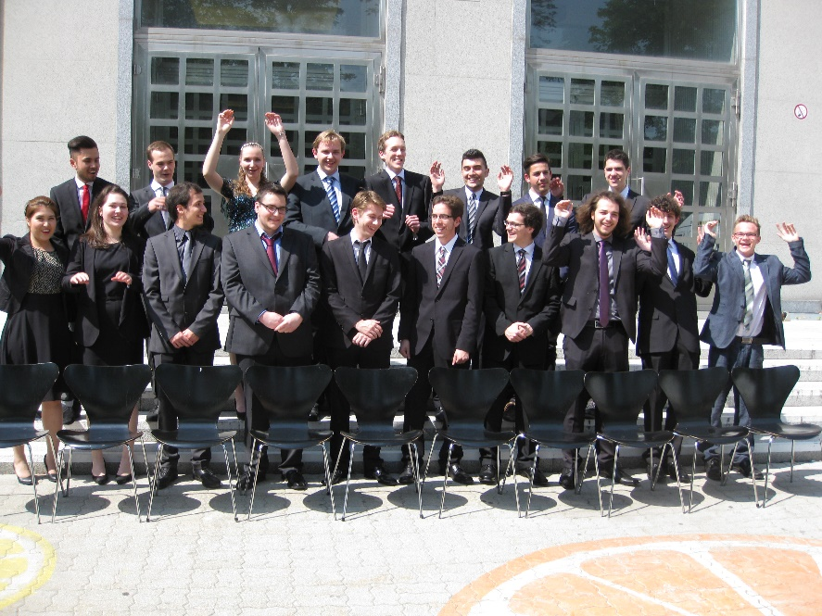
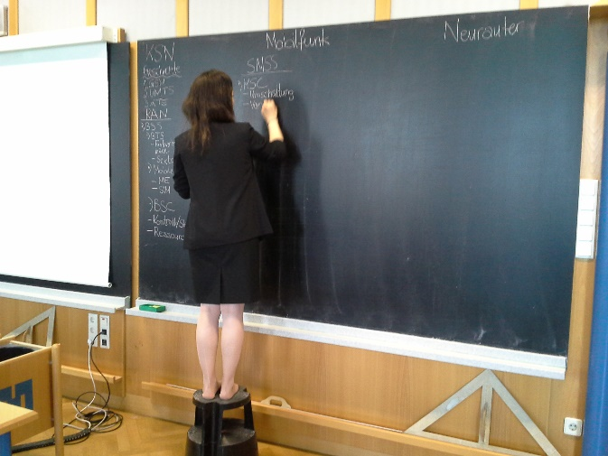
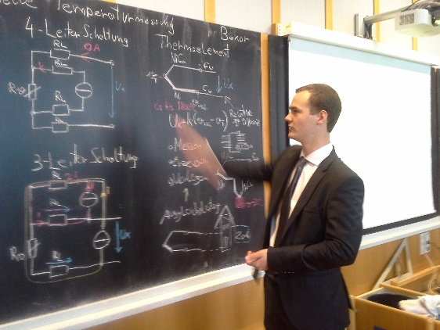
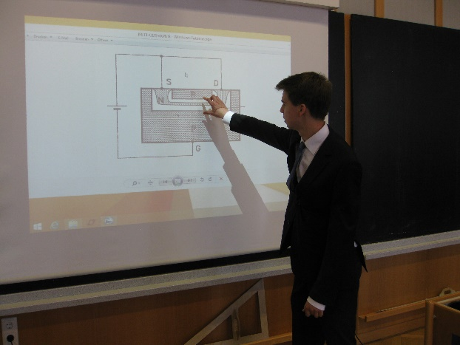
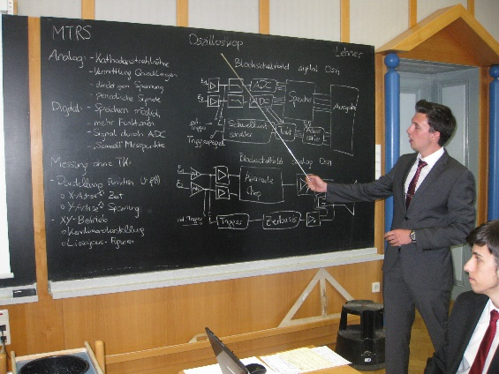
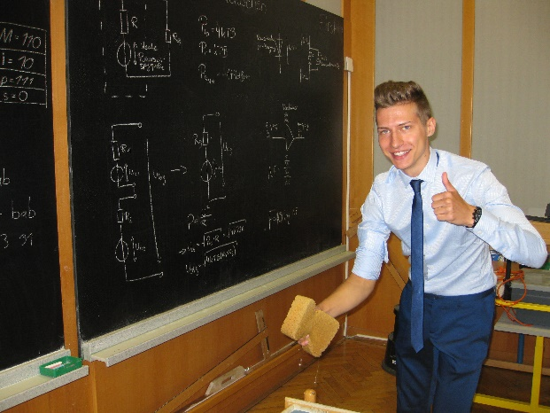
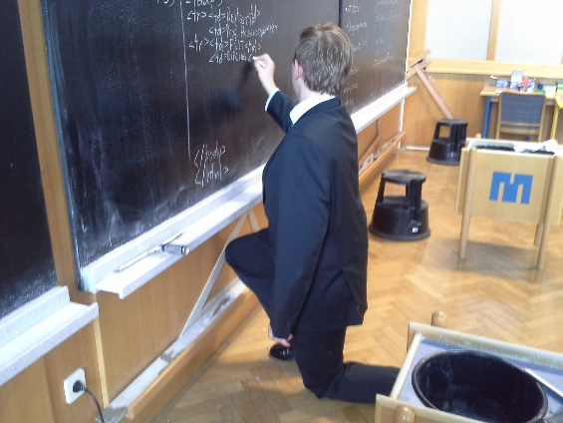
Reife- & Abschlussprüfung 2014-2015
Wir gratulieren …
… der 5BHEL zur weißen Fahne
… unseren Absolventeninnen und Absolventen

